Slide 1
Programarea in limbaj de asamblare
Setul de instructiuni ISA x86
(continuare)

Slide 2
Instructiuni pe siruri
permit manipularea unui bloc de date printr-o singura instructiune
singurele instructiuni care permit transfer memorie-memorie sau memorie-port_I/E
instructiunile folosesc operanzi impliciti:
  DS:SI - adresa elementului din sirul sursa
  ES:DI - adresa elementului din sirul destinatie
  CX - contor ; AL/AX - registru acumulator
  incrementarea sau decrementarea automata a registrelor index (SI, DI) functie de starea indicatorului D (directie) (0 - incrementare)
  decrementarea registrului CX

Slide 3
Instructiuni pe siruri
MOVSB, MOVSW, MOVSD
  semnificatia: transfera un element din sirul sursa intr-un element din sirul destinatie
ES:[DI] = DS:[SI] ; B - octet, W - cuvant, D - dublu-cuvant
CX--
if(D==0)
SI=SI+n, DI=DI+ dim_element
else
SI=SI-n, DI=DI- dim_element
dim_element = 1, 2 sau 4

Slide 4
Instructiuni pe siruri
LODSB, LODSW, LODSD, STOSB, STOSW, STOSD
  semnificatia:
    LODS - incarca in acumulator un element din sir
    STOS - salveaza acumulatorul intr-un element al sirului
LODS STOS
AL|AX|EAX=DS:[SI] ES:[DI]=AL|AX|EAX
CX-- CX--
if(D==0) if(D==0)
SI=SI+dim_element DI=DI+ dim_element
else else
SI=SI- dim_element DI=DI- dim_element
; dim_element = 1, 2 sau 4

Slide 5
Instructiuni pe siruri
CMPSB, CMPSW, CMPSD, SCASB, SCASW, SCASD
  semnificatia:
    CMPS - compara elementele a doua siruri
    SCAS - compara acumulatorul cu un element din sir (scanare sir); cauta o anumita valoare in sir
INSB, INSW, INSD, OUTSB, OUTSW, OUTSD
  semnificatia:
    INS - incarca continutul unui port intr-un element al sirului
    ES:[DI]=port[DX] CX--, DI=DI+/- dim_element
    OUTS - strie intr-un port un element al sirului
      port[DX]=DS:[SI] CX--, SI=SI+/- dim_element

Slide 6
Instructiuni pe siruri - prefixe de repetare
REP, REPZ, REPE, REPNZ, REPNE
  folosite inaintea instructiunilor pe siruri pt. repetarea operatiei de un numar de ori
  semnificatia:
    REP - repeta atata timp cat CX != 0
    REPZ - repeta atata timp cat rezultatul este 0
    REPE - repeta atata timp cat operanzii sunt egali
    REPNZ - repeta atata timp cat rezultatul nu este 0
    REPNE - repeta atata timp cat operanzii nu sunt egali

Slide 7
Exemple de utilizare a instructiunilor pe siruri
Data segment
Vect1 word 10 DUP(?)
l_vect equ ($-Vect1)/2
Vect2 Byte 10 DUP(?)
Data ends
......................
MOV AX, Data
MOV DS, AX
MOV ES, AX
LEA SI, Vect1
LEA DI, Vect2
MOV CX, l_vect
REP MOVSW
Echivalent cu:
ET: MOV AX,[SI]
MOV [DI],AX
INC SI
INC SI
INC DI
INC DI
DEC CX
JNZ ET

Slide 8
Exemple de instructiuni pe siruri
;Cautare element in sir
LEA SI,text
MOV AL,’*’
REPNZ SCASB
; SI contine pozitia caracterului ‘*’
; Eliminare spatii
LEA SI, sir
MOV AL,’ ‘
REPE SCASB
; SI contine adresa primului element diferit de spatiu
;Comparare siruri
LEA SI,sir1
LEA DI,sir2
LEA BX, rez
MOV CX, l_sir*2
ET: CMPSB
JNZ ET1
MOV [BX], egal
ET1: INC BX
LOOP ET

Slide 9
Instructiuni de control al programului (instructiuni de salt)
JMP - salt neconditionat
  sintaxa: JMP <eticheta>|<var_pointer>|<registru>
  tipuri de salt:
    salt relativ, scurt:
      -127..+127
      distanta exprimata pe 8 biti IP=IP+disp₈
    salt relativ, intrasegment:
      -32.768 .. +32.767
      distanta exprimata pe 16 biti IP=IP+disp₁₆
    salt direct intersegment:
      <adr_segment>:<adr_offset>
      deplasament pe 32 biti CS=<adr_seg>; IP=<adr_offset>

Slide 10
Instructiuni de salt
    salt indirect intrasegment
      variabila pointer pe 16
    salt indirect intrasegment, prin registru
      registru pe 16 biti contine un pointer
tipul saltului si distanta sau adresa de salt se determina de catre compilator
se prefera utilizarea etichetelor, pt. a marca tinta saltului
salturile neconditionate nu sunt agreate in programarea structurata

Slide 11
Salt neconditionat - exemple
;salt inainte
JMP ET1
ET1: ....
;salt inapoi
......
JMP ET1
;salt relativ
pointer word adr_tinta
JMP pointer
JMP tabela_de_salt[BX]
JMP AX
;salt intersegment
cod1 segment
JMP ET5
cod1 ends
cod2 segment
.......
ET5: MOV AX,BX
cod2 ends

Slide 12
Instructiuni de salt la rutina si revenire din rutina
CALL
  sintaxa: CALL <eticheta>|<var_pointer>|<registru>
  aceleasi tipuri ca si la instr. JMP, dar fara salt scurt
  apel intrasegment - “near”
    se salveaza pe stiva adresa instructiunii urmatoare:
      SS:[SP] = IP+<lung_instr_curenta> ; SP=SP-2
    se incarca numaratorul de instructiuni cu adresa rutinei
      IP = <adr_offset_rutina>
    se continua executia de la adresa noua

Slide 13
Aple de rutina
  apel intersegment - “far”
    se salveaza pe stiva CS
      SS:[SP] = CS ; SP=SP-2
    se salveaza pe stiva adresa instructiunii urmatoare:
      SS:[SP] = IP+<lung_instr_curenta> ; SP=SP-2
    se incarca adresa rutinei in CS:IP
      CS:IP = <adr_segment>:<adr_offset_rutina>
    se continua executia de la adresa noua
  rutina se declara cu directive (proc, endp) sau printr-o simpla eticheta

Slide 14
Revenirea din rutina
RET, RETN, RETF
  sintaxa: RET [<deplasament>]
  semnificatia:
    RET - revenire din rutina ‘near’ sau ‘far’
    RETN - revenire din rutina ‘near’
    RETF - revenire din rutina ‘far’
    RETx <deplasament> - revenire cu descarcarea stivei
      SP=SP+<deplasament> ; pt. descarcarea parametrilor de apel
  revenirea din rutina:
    se reface in IP (pt. ‘near’) sau CS:IP (pt. ‘far’) adresa de revenire prin descarcarea stivei
    se continua cu instructiunea de la adresa refacuta

Slide 15
Exemple
rut1 proc near
push ax
......
pop ax
ret
rut1 endp
......
call rut1
mov bx,cx
rut2: mov dx,ax
.......
ret 2
....
push param1
call rut2
.......
call ax
call tabela[BX]

Slide 16
Instructiuni de salt conditionat
Jcc - salt daca conditia ‘cc’ este indeplinita; in caz contrar se trece la instructiunea urmatoare
  sintaxa: Jcc <eticheta>
  <eticheta> - se traduce printr-o distanta relativa pe 8 biti
  conditia este data de starea unui sau a unor indicatoare de conditie (flaguri): CF, ZF, SF, PF, OF
  pentru aceeasi conditie pot exista mnemonici diferite (ex: JZ, JE)
  Atentie: la 8086/286 salturile pot fi doar in intervalul -128 .. +127;
  de la ‘386 salturile se pot face oriunde in interiorul unui segment

Slide 17
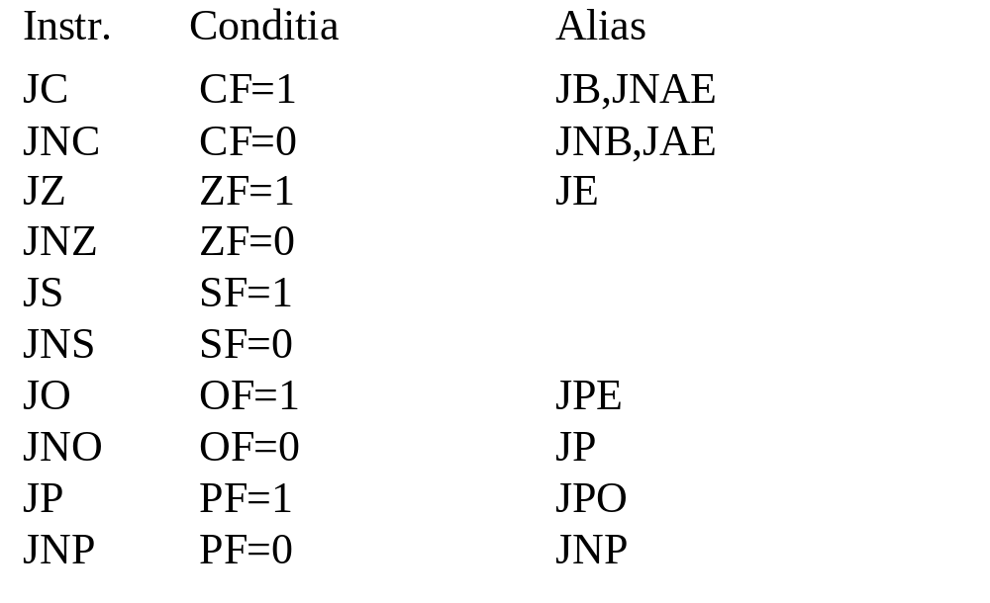
Instructiuni de salt conditionat - in raport de indicatorii de conditie

Slide 18
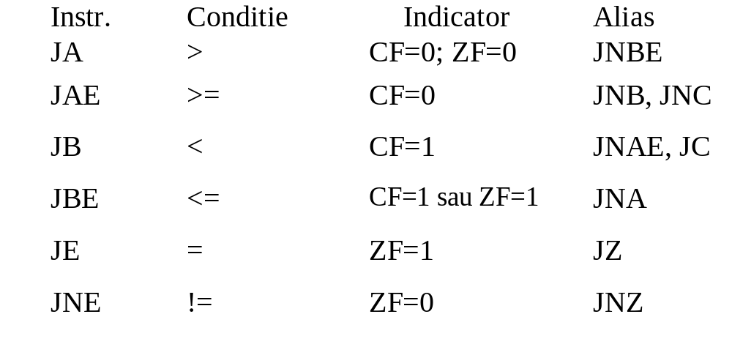
Instructiuni de salt conditionat - comparare numare fara semn

Slide 19
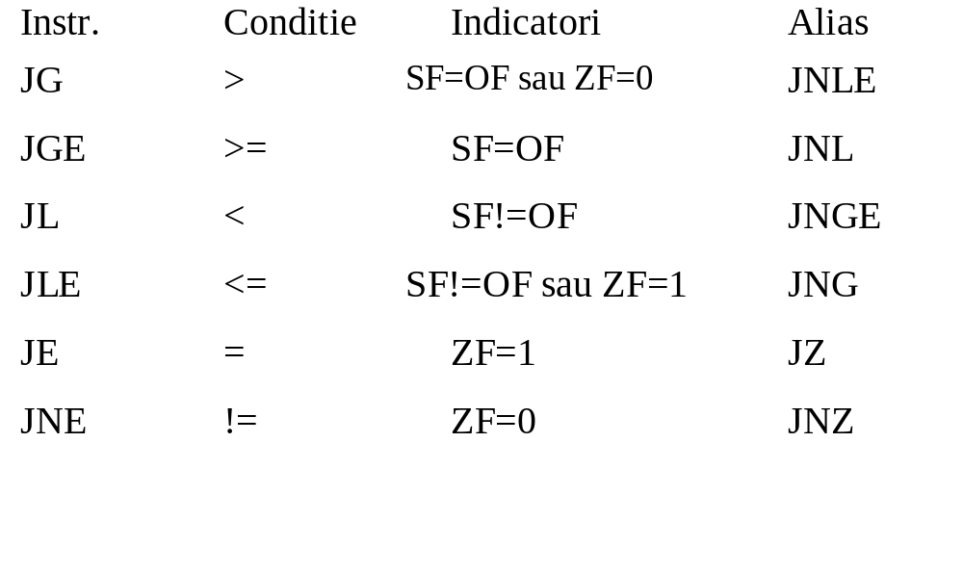
Instructiuni de salt conditionat - comparare numere cu semn

Slide 20
Exemple
CMP AX,BX
JE egal
.......
egal: .......
TEST AL,101
JNZ et1
.....
et1: .....
ADD AX,[BX]
JO eroare
.......
;eroare de incepator: salt dublu
CMP AL,55h
JGE ET1
JL ET2
;salt pt. >= la “dest”
CMP AL,55h
JNGE skip
JMP dest
skip: ......
.....
dest: .....

Slide 21
Instructiuni de salt conditionat
JCXZ, JECXZ -salt daca CX (respectiv ECX) este 0
se foloseste inaintea unei instructiuni de buclare (LOOP), pentru a preintampina executia de ~65.000 ori a buclei, in cazul in care CX=0
LOOP - instructiune de buclare
  sintaxa: LOOP <eticheta>
  ce face: CX=CX-1
  If(CX!=0) “salt la <eticheta>”
  else “continua cu instructiunea urmatoare”
  CX este folosit implicit pentru contorizarea ciclurilor executate

Slide 22
Instructiuni de salt neconditionat
LOOPZ/LOOPE - instructiuni de buclare
  Sintaxa: LOOPZ|LOOPE <eticheta>
  semnificatia: asemanator cu LOOP,
  CX=CX-1
  if((CX!=0) si (ZF=1) “salt la <eticheta”
  else “continua”
LOOPNZ/LOOPNE - instructiuni de buclare
  Sintaxa: LOOPZ|LOOPE <eticheta>
  semnificatia: CX=CX-1
  if((CX!=0) si (ZF!=1) “salt la <eticheta”
  else “continua”

Slide 23
Exemple
MOV CX, l_vector
LEA SI,vector
MOV AL,0
bucla: ADD AL,[SI]
INC SI
LOOP bucla
; inlocuire LOOP pt. eficienta
ET1: ......
DEC CX
JNZ ET1
;bucle imbricate
MOV CX, numar1
ET2: PUSH CX
MOV CX, numar 2
ET1: ........
LOOP ET!
POP CX
LOOP ET2
; iesire fortata din bucla
MOV CX, nr_maxim
et4: .......
CMP AX,BX
LOOPNE et4

